Slide 1
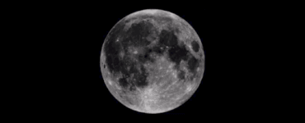
A sokarcú Hold

Slide 2
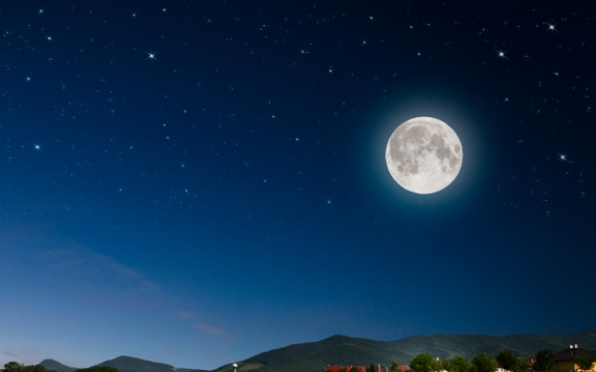
A Hold a hozzánk legközelebb álló égitest,
Földünk állandó kísérője.

Slide 3
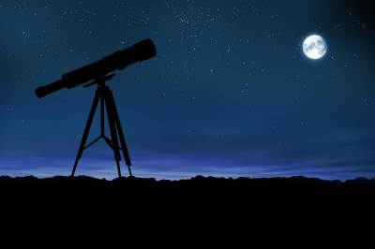
A Holdat szabad szemmel, távcsővel, műholdakkal, űrszondákkal tudjuk megfigyelni.

Slide 4
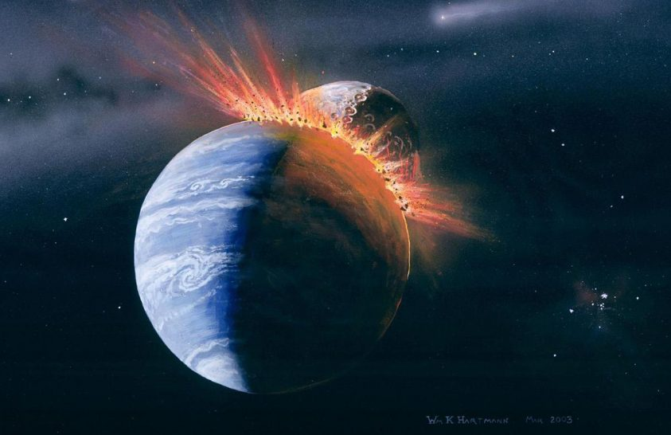
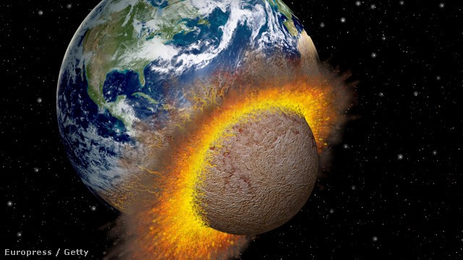
A Hold keletkezése
A Hold 4 és fél milliárd évvel ezelőtt alakult ki. Az Ősföldet eltalálta egy Mars nagyságú bolygó, és a becsapódástól hatalmas anyagmennyiség lökődött ki. Ez az anyag először gyűrűvé állt össze, majd gömb alakú bolygótestté formálódott, amelyből később a Hold fejlődött ki.

Slide 5
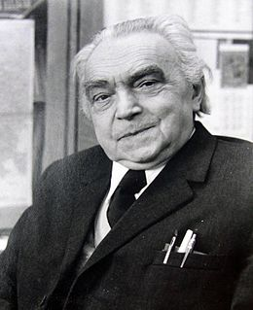
Kulin György híres magyar csillagász volt. (1905-1989) 21 kisbolygót fedezett fel. (pl. Pannónia, Mátra)

Slide 6
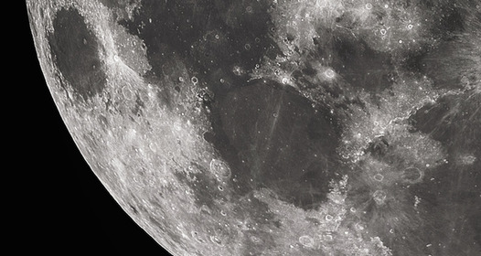
A Hold jellemzői:
- A Holdon nincsenek élőlények.
- Nincs levegő.
- Nem hull csapadék.
- Nincs saját fénye, a Nap fényét veri vissza.
- A Holdon váltakoznak a nappalok és az éjszakák, mindegyik 15 földi napig tart.
- Nappal +120 Celsius fok meleg van, éjszaka -150 Celsius fok hideg.

Slide 7
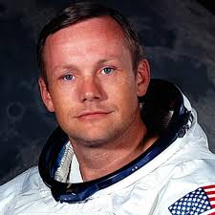
Az első Holdra szállás
Neil Armstrong az Apolló 11 űrhajóval 1969-ben először járt a Holdon.
https://www.youtube.com/watch?v=FgD0hSQk0vw

Slide 8
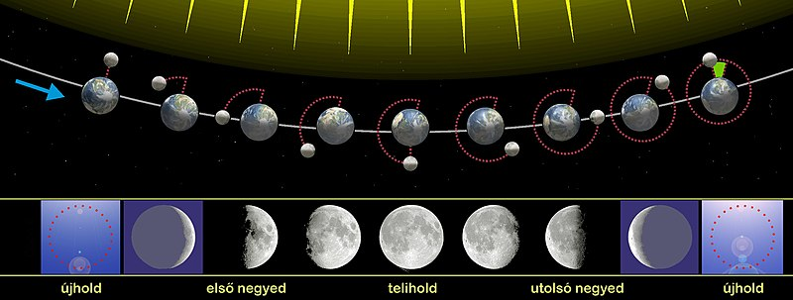
A Hold fényváltozásai:
Nincs saját fénye, a Nap fényét veri vissza. Megvilágítottsága a Föld körüli keringése során folyamatosan változik. Körülbelül 29 nap alatt kerüli meg a Földet.
http://highered.mheducation.com/olcweb/cgi/pluginpop.cgi?it=swf%3A%3A800%3A%3A600%3A%3A%2Fsites%2Fdl%2Ffree%2F0072482621%2F78778%2FEclipses_Nav.swf%3A%3AEclipse+Interactive&fbclid=IwAR2i_9jkOHqz60togBMkBBTMxwZyF-817bBNNfD_h_G6ZsOnjXNwpsiBknc

Slide 9
2009-ben Hold körüli pályára állt a NASA űrszondája, a Lunar Reconnaissance Orbiter. Az LRO a Constellation program keretében elsősorban az új holdexpedíciók számára gyűjt adatokat, többek között lehetséges leszállóhelyeket keresve, de tulajdonképpen minden másról is.
Ezekből a felvételekből most egy minden korábbinál részletesebb és szebb videó született, a 4K-s felbontású ötperces kisfilmen majdhogynem tapintható kísérő égitestünk felszíne.
https://www.youtube.com/watch?time_continue=1&v=04YHphfmBEg&feature=emb_logo

